Slide 1
DEPARTAMENTO DE CIENCIAS HUMANAS Y SOCIALES CARRERA DE LICENCIATURA EN CIENCIAS DE LA ACTIVIDAD FISICA, DEPORTES Y RECREACIÓN TRABAJO DE TITULACIÓN PREVIO A LA OBTENCIÓN DEL TITULO DE LICENCIADA EN CIENCIAS DE LA ACTIVIDAD FÍSICA DEPORTES Y RECREACIÓN
«ACTIVIDAD FÍSICA Y CAPACIDAD FUNCIONAL EN LOS ADULTOS MAYORES DEL CENTRO GERIÁTRICO MI AMIGO DIVINO: ACTIVIDADES FISICO-RECREATIVAS COMO ALTERNATIVA DE MEJORAMIENTO» AUTORA: OLIVERO CEVALLOS, CAROLINA ESTEFANÍA DIRECTORA: MSC. MÓNICA CABEZAS

Slide 2
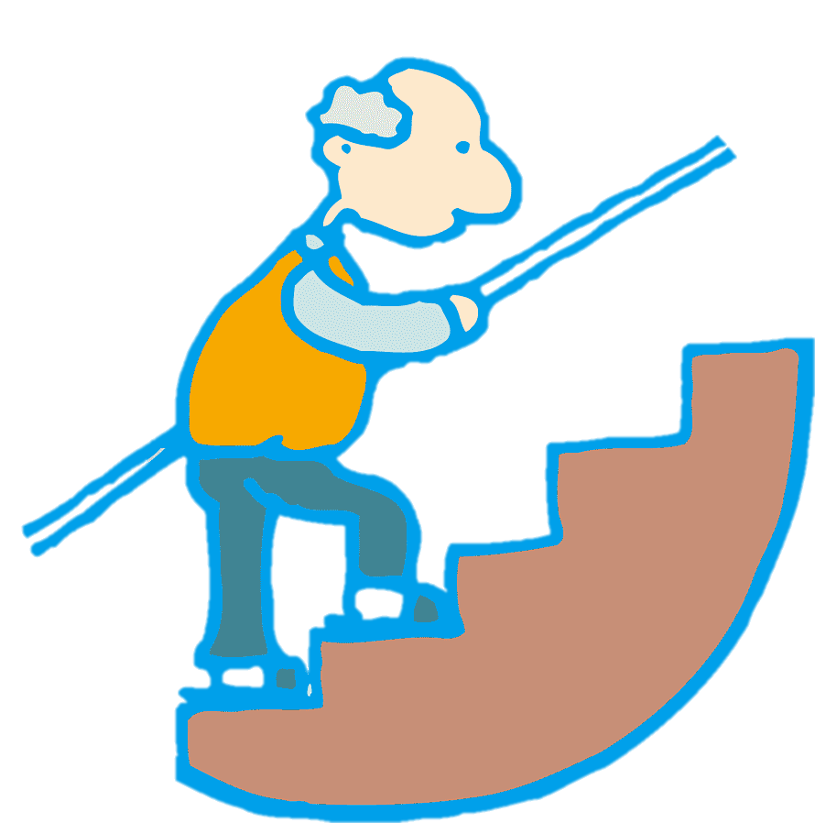
—William Hazlitt
“CUANTO MÁS HACEMOS, MÁS PODEMOS HACER.”

Slide 3
Investigación.
1
Elaboración del proyecto de investigación.

Slide 4
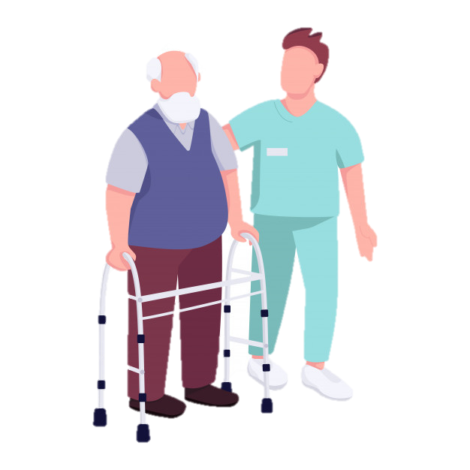
PLANTEAMIENTO DEL PROBLEMA.
Etapa de envejecimiento: Proceso de involución para el ser humano.
Grado de independencia.
Niveles de actividad física – Funcionalidad.

Slide 5
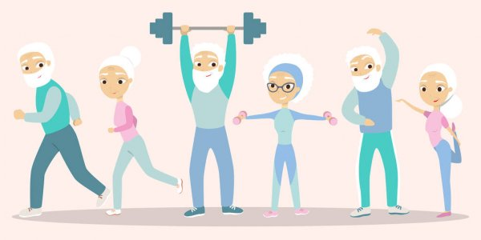
OBJETIVOS
General
Determinar los niveles de actividad física de los adultos mayores mediante la aplicación del Cuestionario Internacional de Actividad Física (IPAQ) largo.
Específicos
Determinar el estado en el que se encuentra el adulto mayor.
Analizar los resultados obtenidos de la aplicación del Cuestionario Internacional de Actividad Física (IPAQ) largo.
Proponer actividades físico-recreativas como alternativa de mejoramiento de la capacidad funcional.

Slide 6
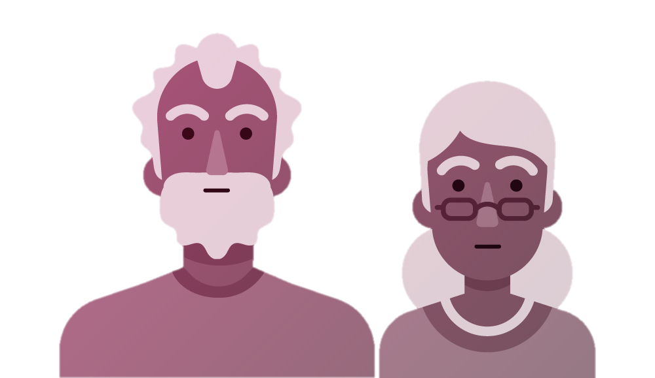
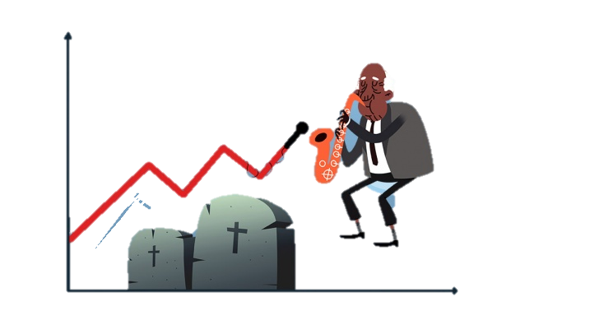
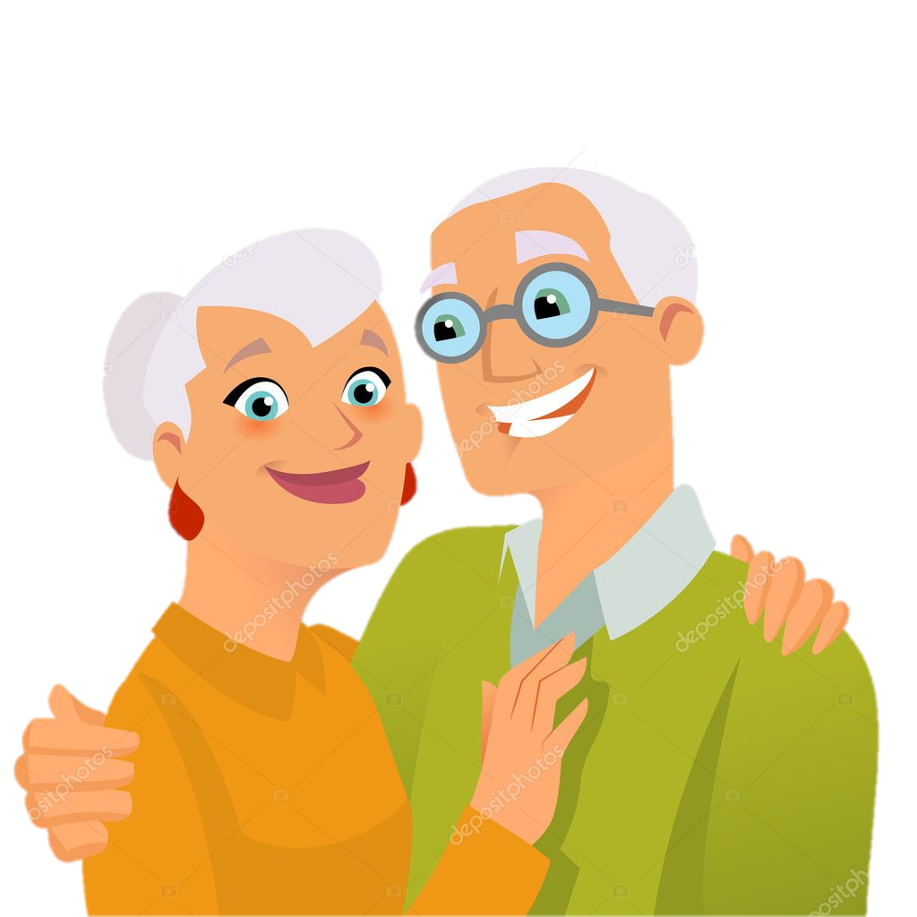
JUSTIFICACIÓN
Incremento de adultos mayores en el Ecuador.
Riesgo de mortalidad por inactividad física.
Actividad física aporta una mejor calidad de vida.

Slide 7
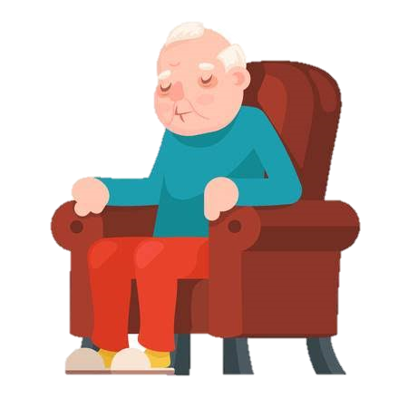
HIPÓTESIS
Hipótesis de trabajo: Los adultos mayores del Centro Geriátrico “Mi Amigo Divino” tienen niveles altos de actividad física y por ende una buena capacidad funcional.
Hipótesis negativa: Los adultos mayores del Centro Geriátrico “Mi Amigo Divino” no tienen niveles altos de actividad física y por ende no tienen una buena capacidad funcional.

Slide 8
OPERACIONALIZACIÓN DE VARIABLES
VARIABLE INDEPENDIENTE
Centro Geriátrico “Mi Amigo Divino”.
VARIABLE DEPENDIENTE
Nivel de Actividad Física.

Slide 9
MARCO TEÓRICO
ADULTO MAYOR Y ACTIVIDAD FÍSICA
Papel de la funcionalidad.
La OMS aporta al ser humano diversos beneficios.
La actividad física y la recreación pueden afectar directamente el proceso de involución.

Slide 10
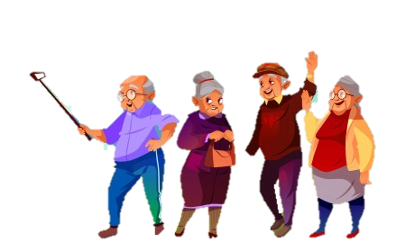
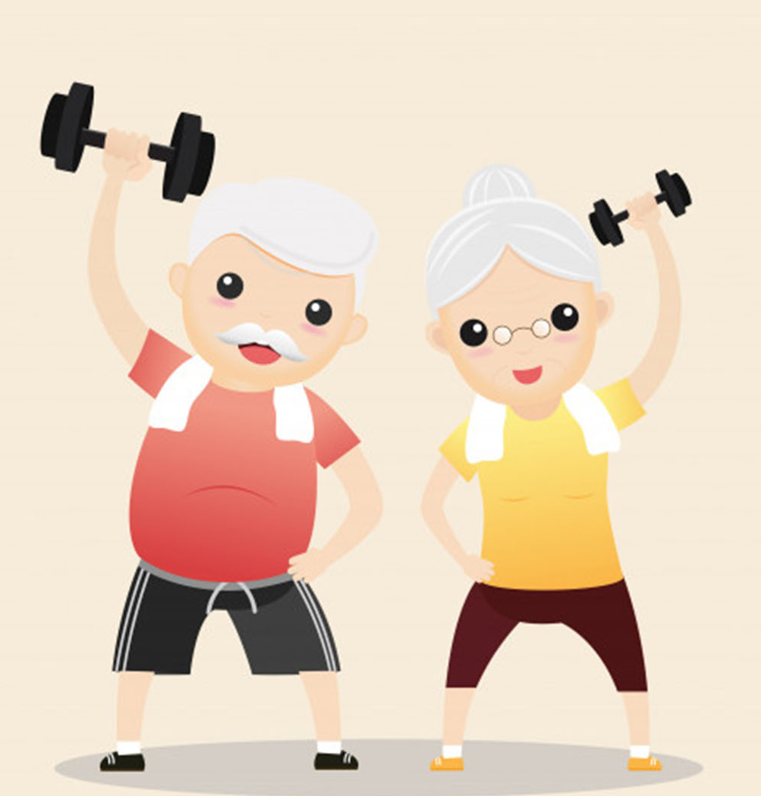
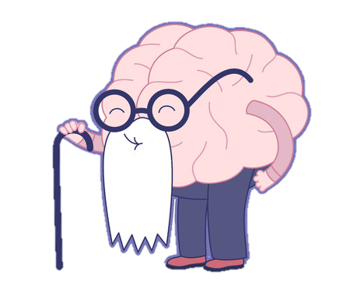
CAMBIOS EVOLUTIVOS
FÍSICO
PSICOLÓGICO
SOCIAL
Nivel cognitivo.
Pérdida de la autoestima.
Pérdida del sentido de la vida.
Pérdida de la facilidad de adaptación.
Aflicción.
Insomnio.
Pérdida de vínculos sociales.
- Sistema cardiovascular.
- Nivel Músculo esquelético.
Nivel óseo.
- Sistema respiratorio.

Slide 11
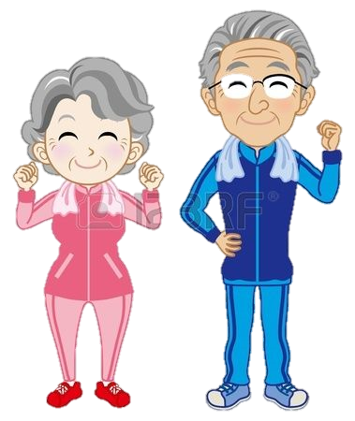
METODOLOGÍA DE LA INVESTIGACIÓN
Investigación descriptiva con dos enfoques : cualitativo y cuantitativo.
Población
Instrumento
Cuestionario internacional de actividad física – IPAQ largo.
La población investigada fue de un total de 12 adultos mayores – 61 y 69 años.
HOMBRES: 6
MUJERES: 6

Slide 12
CUESTIONARIO INTERNACIONAL DE ACTIVIDAD FÍSICA – IPAQ LARGO.
Consta de 5 partes.
Evalúa la actividad física en diferentes situaciones: trabajo – transporte – trabajo de casa – recreación – tiempo sentado.
Cada parte evalúa : actividad física vigorosa, moderada y caminata ( días/semana | tiempo/día).

Slide 13
FÓRMULAS
8*60*2=
960
AF VIGOROSA
4*45*3=
540
AF MODERADA
3.3*30*7=
693
CAMINAR
2193
METS
MODERADA

Slide 14
Clasificación de los niveles de actividad física-METS.
(Carrera, 2017)

Slide 15
ANÁLISIS DE RESULTADOS - METS

Slide 16
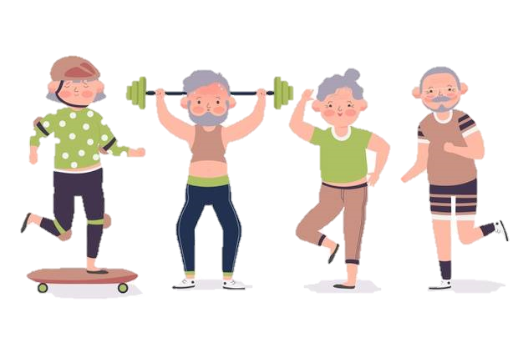
CONCLUSIONES
Se concluye que la mayoría de los adultos mayores no trabajan por lo que pasan la mayor parte de su tiempo realizando actividades físicas moderadas dentro de casa como cargar objetos livianos, lavar ventanas, estregar pisos y barrer la casa con un lapso de tiempo entre 30 y 60 minutos.
Los adultos mayores durante su tiempo libre no cumplen con las recomendaciones de la OMS en cuanto al desarrollo de actividades físicas vigorosas y moderadas.

Slide 17
CONCLUSIONES
Los adultos mayores destinan mayor tiempo a estar sentados un día del fin de semana a diferencia de un día entre semana.
Se concluye que los adultos mayores para trasladarse de un lugar a otro tienen por costumbre movilizarse en algún tipo de vehículo con motor en lugar de caminar.

Slide 18
RECOMENDACIONES
Se recomienda complementar las actividades físicas moderadas con actividades físicas vigorosas tales como aeróbicos, correr, nadar entre otras actividades con una frecuencia de 2 o más días.
Se recomienda realizar el plan de actividad física para adultos mayores cumpliendo las recomendaciones de la OMS con el objetivo de prevenir la presencia de enfermedades no transmisibles, mantener su capacidad funcional y garantizar un mejor funcionamiento del sistema cardiorrespiratorio.

Slide 19
RECOMENDACIONES
Se recomienda brindar charlas y talleres de sensibilización ante la tercera edad a familiares para motivarlos a incluir a los adultos mayores en cada una de sus actividades principalmente el fin de semana.
Se recomienda llevar un estilo de vida activo realizando ejercicios en casa o a su vez dedicar 30 minutos de caminata diaria.

Slide 20
PROPUESTA.
2
Actividades Físico-Recreativas.

Slide 21
MARCO LEGAL
LEY DEL DEPORTE, EDUCACIÓN FÍSICA Y RECREACIÓN
TÍTULO I
Art. 1.- De la práctica del deporte, educación física y recreación.- La práctica del deporte, educación física y recreación debe ser libre y voluntaria y constituye un derecho fundamental y parte de la formación integral de las personas. Serán protegidas por todas las Funciones del Estado.
TITULO VI DE LA RECREACION
Sección 1
GENERALIDADES
Art. 89.- De la recreación.- La recreación comprenderá todas las actividades físicas lúdicas que empleen al tiempo libre de una manera planificada, buscando un equilibrio biológico y social en la consecución de una mejor salud y calidad de vida. Estas actividades incluyen las organizadas y ejecutadas por el deporte barrial y parroquial, urbano y rural.
Art. 92.- Regulación de actividades deportivas.- El Estado garantizará:
c) Fomentar programas con actividades de deporte, educación física y recreación desde edades tempranas hasta el adulto mayor y grupos vulnerables en general para fortalecer el nivel de salud, mejorar y elevar su rendimiento físico y sensorial.

Slide 22
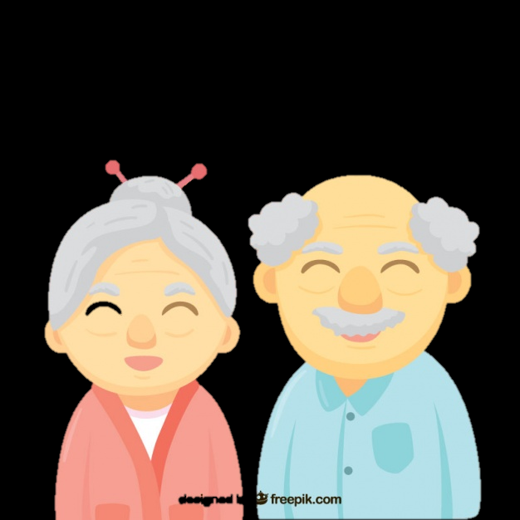
Propuesta de actividades físico-recreativas.
Justificación: Conclusiones y recomendaciones.
Objetivo: Proponer actividades físico-recreativas para mejorar la capacidad funcional de los adultos mayores del Centro Geriátrico “Mi Amigo Divino”.
Actividades-Físico recreativas.
Prescripción de actividades física para el adulto mayor.
4 capacidades: Fuerza, flexibilidad y equilibrio.

Slide 23
Capacidades Físicas en el adulto mayor .
FUERZA
EQUILIBRIO
COORDINACION
FLEXIBILIDAD
RESIST. AEROBICA
AGILIDAD
VELOCIDAD
POTENCIA
IMPRESCINDIBLES
I₁
IMPORTANTES
I₂
INDIFERENTES
I₃
(Ricart, 2016)

Slide 24
Modelo de planificación.
Conjunto de 10 planificaciones.
Cada planificación cuenta con:
* Objetivo
* 3 fases: Inicial – Principal-Final
*Contenidos, desarrollo, tiempo y materiales.
* Links demostrativos (calentamiento, principal y final)

Slide 25
